Slide 1
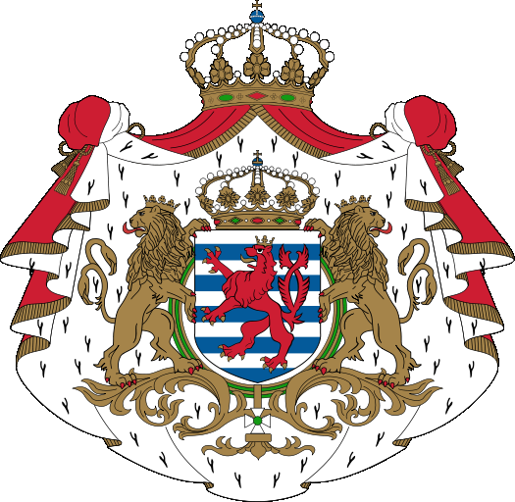
Великое герцогство Люксембург

Slide 2
Общие данные
Официальное название: Вели́кое Ге́рцогство Люксембу́рг (нем. Großherzogtum Luxemburg)
Столица: Люксембург
Территория: 2 586,4 км²
Население: 502 207 человек
Девиз: «Mir wëlle bleiwe wat mir sinn»
«Мы хотим остаться теми, кто мы есть»
Независимость: с 9 июня 1815 г. (от Франции)
Великий герцог Анри (Анри Альбер Габриэль
Феликс Мари Гийом)
Форма правления: конституционная монархия
Официальные языки: люксембургский,
французский, немецкий
Осн. национальность: люксембуржцы
(лётцебургер)
Осн. вера: католицизм

Slide 3
Факты о Люксембурге
Люксембург является одним из членов-основателей Европейского союза, НАТО, Организации Объединенных Наций, стран Бенилюкса и Западноевропейского союза.
Благодаря обилию важных исторических достопримечательностей, весь город Люксембург был включен в список Всемирного наследия ЮНЕСКО.

Slide 4
Маленькая Швейцария
Маленькая Швейцария, или Люксембургская Швейцария - гористый район к северо-западу от городка Эхтернах на востоке страны. Рядом находятся развалины замка Шато-де-Бофор . Также известна под названием Мюллерталь.
Самая высокая точка — 414 м над уровнем моря.
Это самая малая область Люксембурга, которая занимает около 7 % территории страны.
Эхтернах (старейший город Люксембурга),
входит в состав области Малая Швейцария

Slide 5
Особенности Люксембурга
Самые переполненные в мире дороги — в Люксембурге: там на каждую тысячу человек приходится 570 автомобиля. Удивительно, но в Люксембурге почти не бывает пробок.
В герцогстве практически отсутствует преступность
В Люксембурге нет ни пограничных зон, ни вооруженных сил , сосредоточенных на военных базах внутри страны.
Люксембург находится на 3 месте в Евросоюзе по эффективности ведения бизнеса. Опередить его удалось лишь Финляндии и Дании, которые занимают соответственно 1 и 2 места.
Люксембург является вторым по
величине, после США, центром
инвестиционного фонда.

Slide 6
Интересные факты
В Люксембурге самый высокий в Европе процент мобильных телефонов на душу населения (151.7 на 100 человек, данные 2006 года).
В Люксембурге есть маленькая улочка, которая носит название: «Там, где варят Мозельское пиво».
Качество образования в Люксембурге – одно из наивысших в мире
Основные развитые отрасли в Люксембурге банковское дело и финансы.
В Люксембурге есть Национальная ассоциация
музыки (LGDA) и консерватория.

Slide 7
Интересные факты
В Великом герцогстве Люксембург начисляется самый высокий минимальный оклад во всем мире. Сумма составляет 1642 евро и постоянно увеличивается!
Под крепостями столицы Люксембурга проходят скрытые подземные ходы, длина которых составляет более 21 км
На территории Люксембурга работает самая
большая в Европе телерадиокомпания.

Slide 8
Спасибо за внимание! Айда в Люксембург! ;)

